Slide 1
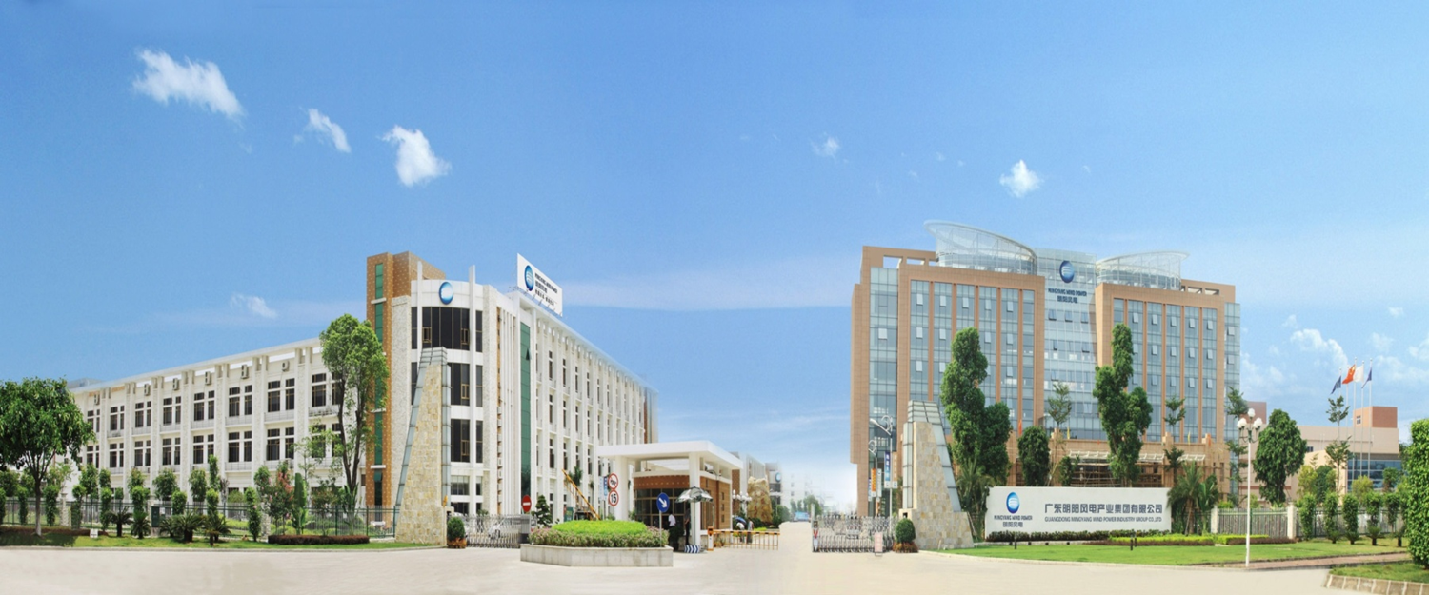
项目看板系统立项汇报材料
汇报人：张若愚

Slide 2
1.1 项目简介
1.2 商业模式
1.3 市场分析
1.4 投资估算及收益分析
1.5 分析总结
01 项目可行性和必要性
目录页
Contents Page
2.1 产品框架
2.2 项目交付物
2.3 技术要求
2.4 里程碑节点
2.5 团队规划
02 项目规划
03 项目风险分析
3.1风险分析
Notes:
基本信息填写要求
1.个人简历（姓名、年龄、毕业院校、工作履历等）
2.明阳工作基本信息介绍(工作岗位、绩效、重大贡献等）
3.其他对竞聘岗位关联信息介绍（证书、荣誉、奖章等）

Slide 3
目录页
1.1 项目简介
1.2 商业模式
1.3 市场分析
1.4 投资估算及收益分析
1.5 分析总结
Contents Page
01 项目可行性和必要性
Notes:
基本信息填写要求
1.个人简历（姓名、年龄、毕业院校、工作履历等）
2.明阳工作基本信息介绍(工作岗位、绩效、重大贡献等）
3.其他对竞聘岗位关联信息介绍（证书、荣誉、奖章等）

Slide 4
目 录
项目简介
项目背景及需求来源：
量云现有研发项目20+，正在进行的合同订单和交付项目70+。目前存在部分项目经理同时负责多个项目，造成项目经理难以确保对每个项目的进展情况、用人计划和其他安排做出准确的把控。同时，在部门协作方面存在壁垒，用人计划的不互通造成参与人员的安排冲突。
现阶段的处理方法是，项目统筹需要通过表格和文字性描述将所需信息提取出来，再导入到其他软件中进行业务可视化，这种整理方式无法达到预期的集合分析与呈现效果，也存在时间冗余现象。
计划开发一个项目看板系统，该系统致力于将公司所有已立项和已开始的项目(订单)归纳在一个可视化系统中，呈现与项目(订单)相关或运营管理相关数据和图表，可帮助相关人员可视化他们的工作，实时了解并掌握项目(订单)的进展情况，并能够对变化做出业务决策，确保项目(订单)的及时交付。

Slide 5
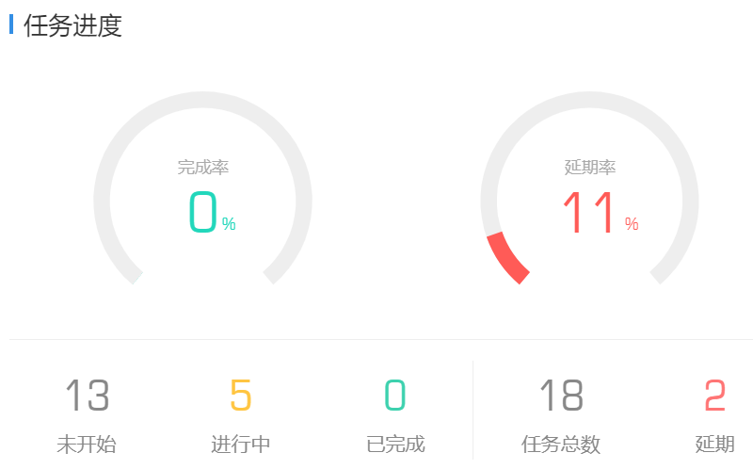
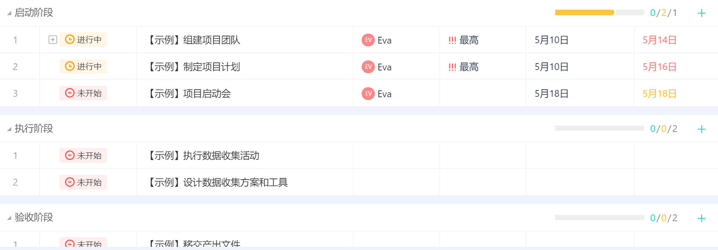
目 录
项目简介
项目具体的业务：
项目信息可视化: 该功能着重体现整体内容的呈现。在一两个版面中将所需信息直观的展现出来。
制定规则: 由项目统筹主要负责对所有已立项和已开始的项目(订单)信息进行录入，具有可修改计划和可修改实施的权限。

Slide 6
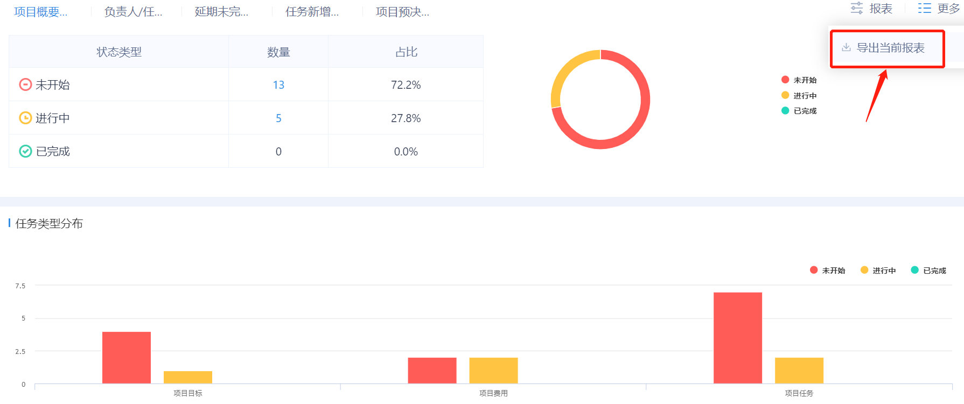
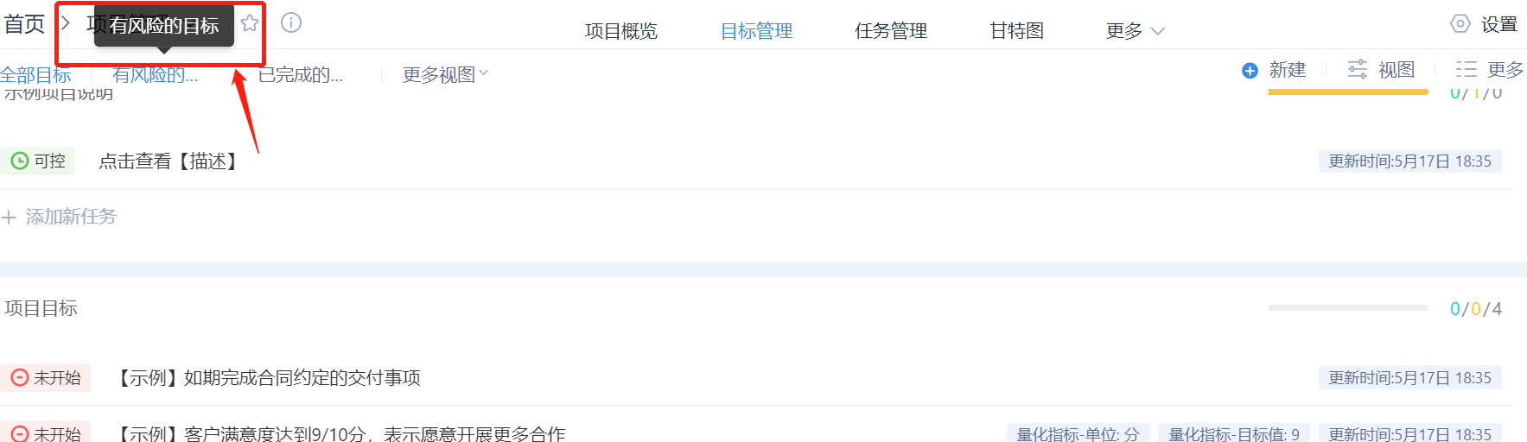
目 录
项目简介
项目具体的业务：
系统可做出简单的预警: 例如相同的人员在同一时间被计划安排过多的项目时，该人员的相关信息中会出现风险提示。
筛选/导出源数据表格以及参与人员沟通协作。

Slide 7
目 录
市场分析
填写说明：主要是对本项目的目标市场进行分析说明。
关注点包括：
市场总体规模和未来发展趋势分析，基于历史数据，通过图表方式展现未来三至五年可能达到的市场规模，以证明此市场有足够空间值得我们进入。
我们的项目是否符合未来发展趋势，是否已经有先行者进入，效果如何，如果我们进入，是否卡位准确？
项目可能的竞争对手情况名单、基本情况。
1. 看板系统背后的中心思想是通过视觉信号进行交流。由于看板具有普遍适用性，因此公司中的每个部门都可以参与到看板系统中。同时，看板的多功能性使部门成员和项目可以轻松地、跨职能地无缝移动，例如将内容项目从编辑移动到图形设计，或者新软件功能从集成移动到测试，简化了工作流程并减少了开销。
2. 整个团队拥有看板系统，共同承担完成工作的职责。无论是个人事务、团队计划，还是跨部门协同。可视化的工作流程，可视化进行中的项目，管理和改善流程，定义和可视化流程策略，提供反馈循环，通过科学方法协同改进。看板使团队能够做出更敏捷的决策，从而以创新和高效的方式推进项目。
3. 目前市场上已有类似产品为: Worktile、Tower、Teambition、PingCode、Tapd、ones等等, 支持Kanban和Scrum两种敏捷项目管理方式，覆盖研发管理全生命周期。例如：Worktile专业版的价格为399元/人/年、旗舰版的价格为699/人/年。虽然在项目管理方面功能比较完善，但看板系统的功能略有缺失。该项目计划将项目管理系统与看板系统相结合。

Slide 8
目 录
投资估算及收益分析——盈利模式
该项目作为公司内部项目，不具备直接产生项目收益的属性，主要作为公司内部的效率提升工具来体现价值；
主要优点：
提供一套项目可视化系统，项目的进展情况一目了然；
为项目参与人员提供一个实时交流的操作系统；
减少跨部门协作间的沟通壁垒；
简化工作流程，提高工作效率；

Slide 9
目 录
投资估算及收益分析——收益&支出
表格说明：
该项目属于公司内部工具类展示项目，不具有产生直接收益的能力，故收入项均为零；
人力成本约为10万，成员至少5人，周期2个月（1万/人/月）；
年度 | 2021年 | 2022年 | 2023年
收入预测
收入1 | 0 | 0 | 0
收入合计 | 0 | 0 | 0
成本预测
技术研发及维护费 | 0 | 0 | 0
人力成本 | 10万 | 0 | 0
管理运营费用分摊 | 0 | 0 | 0
成本合计 | 10万 | 0 | 0

Slide 10
目 录
分析总结
项目实施的必要性
战略意义:
随着项目(订单)数量的增加，单个项目经理可能同时负责多个项目。这在用人计划和其他安排方面难以做出准确的把控，可能会产生影响项目能否按时交付的现象。将所有信息模块化、可视化，一目了然，项目的进展会更加顺利。
在跨部门的沟通协作中存在壁垒，项目统筹需要和项目经理一对一、面对面沟通，才会掌握最新的项目进展情况。如果可以在系统中进行实时沟通，可以减少时间冗余现象，提高工作效率。
项目实施的可行性
技术可行性：
对于整体项目而言，实现的核心在于对已有项目(订单)信息的汇总后实现可视化展示。以及对数据实现实时增删改查等功能模块的开发。
经济可行性：
项目的前期投入成本以人员成本为主，直接投入成本较少。

Slide 11
目录页
2.1 产品框架
2.2 项目交付物
2.3 技术指标
2.4 里程碑节点
2.5 团队规划
Contents Page
02 项目规划
Notes:
基本信息填写要求
1.个人简历（姓名、年龄、毕业院校、工作履历等）
2.明阳工作基本信息介绍(工作岗位、绩效、重大贡献等）
3.其他对竞聘岗位关联信息介绍（证书、荣誉、奖章等）

Slide 12
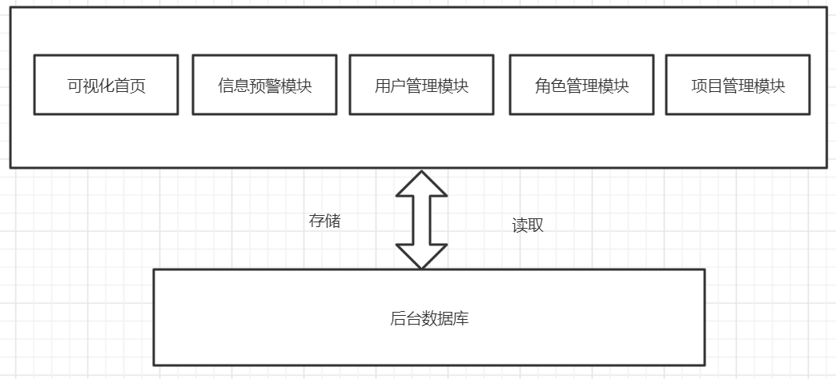
目 录
产品框架

Slide 13
目 录
项目交付物
1、产品设计文档、开发计划文档、产品使用手册、产品部署手册
2、项目看板系统软件一套

Slide 14
目 录
技术指标
模块 | 功能技术指标
项目信息可视化模块 | 支持用条形图展示项目的进程状态 支持按照项目的优先级顺序排列 支持查看项目相关信息的图表
项目信息预警模块 | 支持对项目信息的增删改查功能 支持添加状态，提前预警会影响项目的事件
后台管理模块 | 支持数据源的筛选和导出功能 支持项目相关人员在线沟通协作 支持数据实时保存功能 支持分角色的权限管理 支持自动计算总工时

Slide 15
目 录
里程碑节点
阶段 | 工作内容 | 完成时间点
需求分析 | 完成系统功能需求分析 | 05/24-05/31
软件设计 | 完成系统流程设计、架构设计、UI设计等 | 06/01-06/09
环境准备 | 完成开发环境的搭建，测试数据准备 | 06/10-06/17
软件开发 | 对项目可视化页面，实现自动按照优先级顺序排列功能和数据集中展现功能等； 完成数据实时更新并保存功能; 完成后台管理功能，包括用户管理，权限管理，数据源筛选与导出功能等 | 06/18-08/08
系统上线试运行 | 系统上线试运行 | 08/09-08/15

Slide 16
目 录
团队规划
序号 | 岗位名称 | 人员编制 | 岗位职责
1 | UI工程师 | 1 | 设计页面
2 | 前端工程师 | 1 | 开发Web前端页面
3 | JAVA开发工程师 | 2 | 开发后端服务
4 | 测试工程师 | 1 | 功能测试，性能测试

Slide 17
目录页
Contents Page
03 项目风险分析
3.1风险分析
Notes:
基本信息填写要求
1.个人简历（姓名、年龄、毕业院校、工作履历等）
2.明阳工作基本信息介绍(工作岗位、绩效、重大贡献等）
3.其他对竞聘岗位关联信息介绍（证书、荣誉、奖章等）

Slide 18
目 录
风险分析
前端工程师，UI工程师，JAVA开发工程师等人员资源待确认，存在资源无法按时到位进而影响项目进度的风险。
解决方案：积极和各项目组进行沟通，按照各个项目优先级合理安排人员。
开发人员对需求理解错误，造成开发功能与要求不一致的风险。
解决方案：建议需求负责人在需求理解过程中定期发起需求评审，或找到需求接口人、项目负责人和相关开发人员开会讨论一下，如果是需求理解错误这时可以直接得到纠正。

Slide 19

Thank You

